Slide 1
HBO Max
Završna prezentacija
Bačelić Patricija
Franić Domagoj

Slide 2
Analiza i razlozi za odabir
Funkcionalnost aplikacije
Loše dizajniran izbornik
Slabo snalaženje u aplikaciji
Nema integraciju s Google Home

Slide 3
World Cafe
Proveli smo 2 kruga rasprave
Sveukupno 12 osoba
Zajednički zaključak - aplikacija na prvi dojam izgleda jako lijepo, ali čim se krenete malo bolje upoznavati s njom, na površinu počinju isplivavati mnogi „početnički“ dizajnerski propusti i nedostatci
Zamjerke:
Loš dizajn izbornika na naslovnoj stranici
Loš koncept stranice za pretraživanje sadržaja
Nemogućnost integracije s Google Home aplikacijom

Slide 4
HMW pitanja
Kako bismo mogli korisniku olakšati uvid u sadržaj i detalje pojedinog filma/serije na početnoj stranici bez nepotrebnog pokretanja samog sadržaja?
Kako bismo mogli redizajnirati izbornik tako da on bude organiziraniji i smisleniji pri odabiru željenog sadržaja?
Kako bismo mogli poboljšati dojam korisnicima koji nisu pretplaćeni na usluge aplikacije?

Slide 5
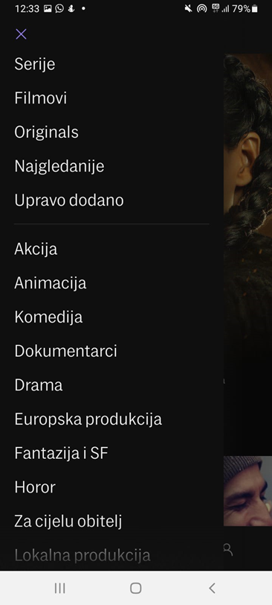
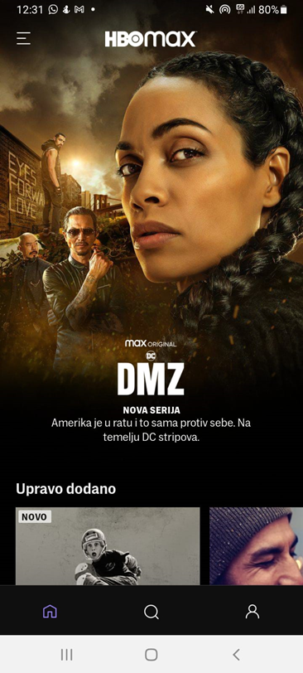
5 koncepata psihologije svakodnevnih stvari
Zamijećena namjena
Jasno je naznačena i vidljiva namjena njenog korištenja
Sugestivno označavanje
Ikona za otvaranje izbornika (intuitivno)
Ikona za zatvaranje izbornika (intuitivno)
Poster koji omogućava emitiranje filma/serije (nije intuitivno)

Slide 6
5 koncepata psihologije svakodnevnih stvari
Ograničenja
Kulturološko ograničenje vezano za dostupnost sadržaja
Korisnici koji nisu pretplaćeni na usluge aplikacije ne mogu emitirati njen sadržaj
Nemogućnost prikazivanja sadržaja na više od 3 uređaja
Preslikavanje
Klik na ikonu otvara određeni dio aplikacije
Loša organizacija žanrova (loše preslikavanje)
Povratna informacija
Pri odabiru filma/serije se pokreće ista
Obavijest o isteku i produljenju pretplate

Slide 7
Testiranje
Glavni cilj: potraga za nedostatcima dizajna i funkcionalnosti aplikacije
Metode: izravno promatranje, razmišljanje na glas, uzajamna suradnja
1. Hipoteza: korisnik neće unutar određenog vremenskog perioda uspjeti pronaći ono što se u zadatku od njega traži
2. Hipoteza: korisnici neće intuitivno pronaći opciju prikazivanja sadržaja aplikacije isključivo putem Wi-Fi veze

Slide 8
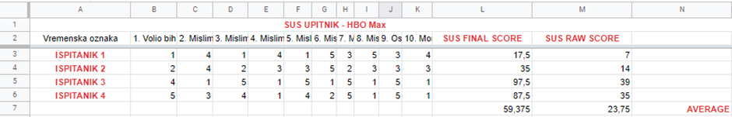
Testiranje
Upitnici: ulazni, izlazni, SUS
Ispitanici bi htjeli:
Redizajn izbornika
Drukčiji prikaz žanrova
Intuitivniji prikaz cijele aplikacije

Slide 9
Prednosti i slabosti aplikacije
Prednosti:
cijena mjesečne pretplate
brzina učenja korištenja aplikacije
paleta boja koje se koriste kod komponenti aplikacije
Nedostatci:
dizajn vertikalnog izbornika, “odijeljivanje” žanrova/kategorija
ograničenja i nedostatci u kartici pretraživanja
dizajn horizontalnog izbornika
dizajn postavki
personalizacija
loš dojam korisnicima koji nisu pretplaćeni

Slide 10
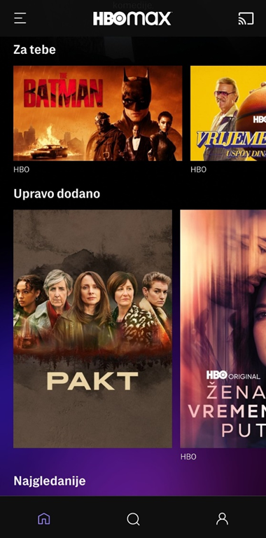
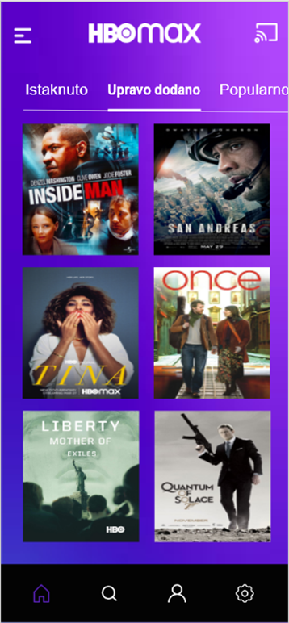
Redizajn naslovne/početne stranice

Slide 11
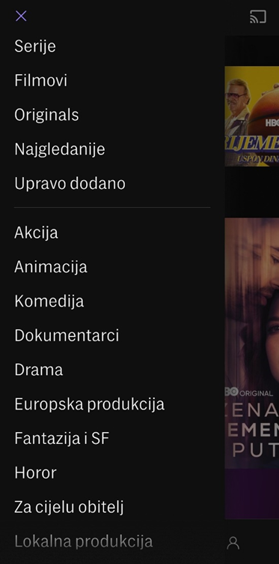
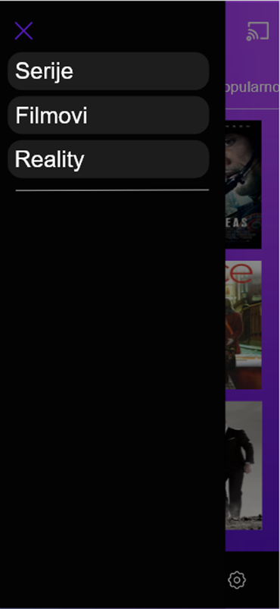
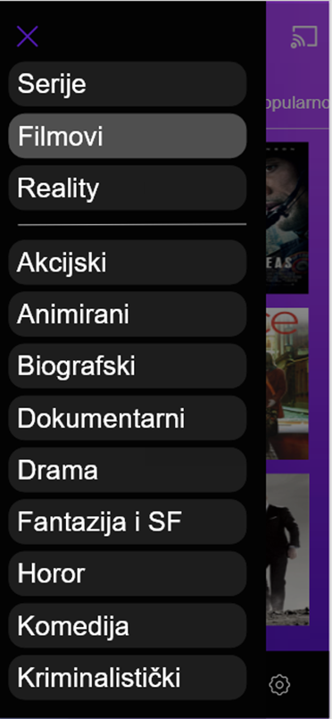
Redizajn bočnog izbornika na naslovnoj stranici

Slide 12
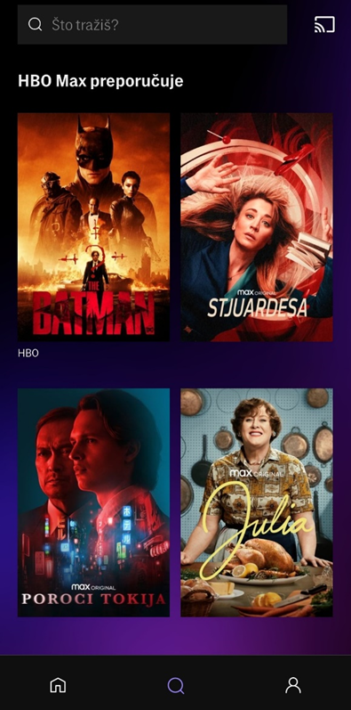
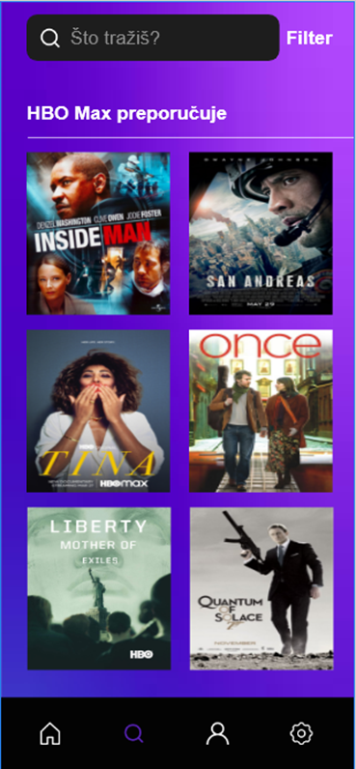
Redizajn stranice pretraživanja

Slide 13
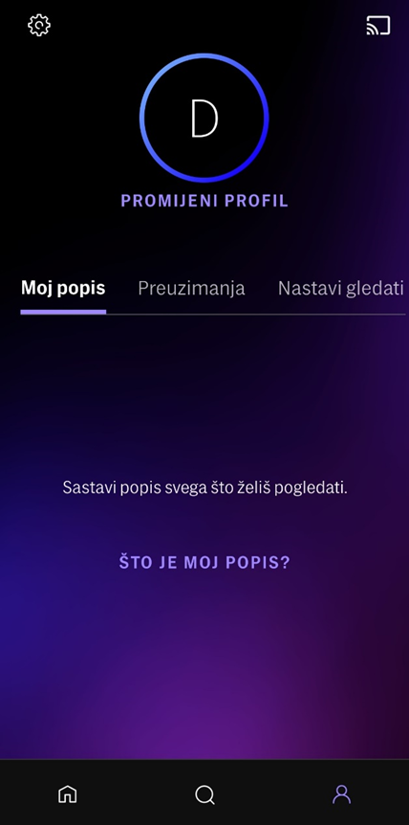
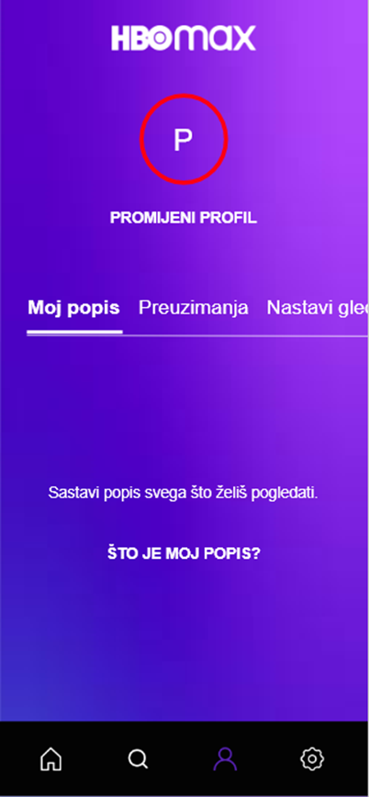
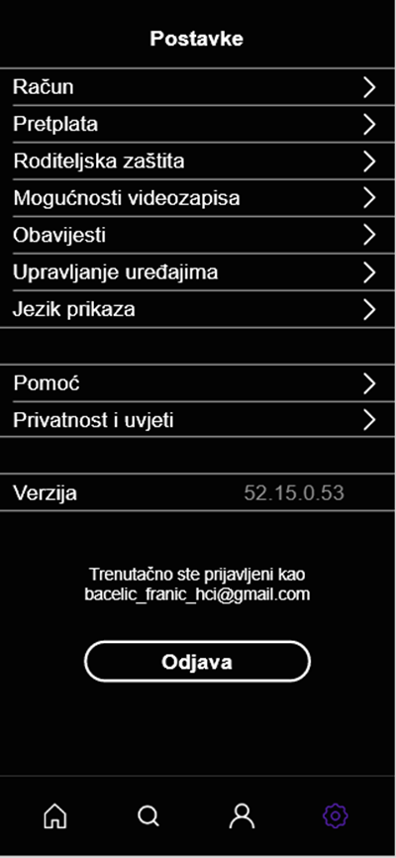
Redizajn korisničkog profila i postavki

Slide 14
Hvala na pažnji!

